Slide 1

Proceso de Planificación Centrado en la Persona
Se trata del la persona

Slide 2

Asistir a una orientación
Seleccione su PCP Planificador y su Facilitator Independiente (opcional), e informe a su Centro Regional.
Hable con su coordinador y le dice que va comenzar el proceso.
Llevar a cabo una junta de Pre-planificación para su reunión de PCP
Celebrar una reunión de Planificación Centrada en la Persona
Desarrolle por escrito su Plan Centrado en la Persona (PCP) con su Planificador
Lista de verificación #1
Planificación Centrada en la Persona
Source: Disability Voices United

Slide 3
Obtenga un informe de gastos de los ultimos 12 meses de su centro regional
Reúnase con el centro regional sobre el presupuesto
Si procede, solicite un cambio en el presupuesto basado en el cambio de circunstancias o la necesidad insatisfecha
Una vez acordado el monto, el centro regional certifica el presupuesto
Lista de verificación #2
Presupuesto individual
Source: Disability Voices United

Slide 4
#3 lista de verificación
Servicios y Su Plan de Gastos
Source: Disability Voices United
Identifique servicios, personal y artículos para cumplir sus objetivos
Anota todas las cosas que cuestan dinero y piensa en quién puede pagarlo (recursos genéricos)
Para aquellos servicios que el SDP pagará, averiguar los costos y escribirlos en su plan de gastos
Asegúrese de que todos sus servicios están en configuraciones que son inclusivas
Asegúrese de que sus servicios están en la lista aprobada por Asegúrese de que sus servicios están en la lista de DDS

Slide 5
Lista de verificación #4
FMS Sistema de Manejo Financiero y Empleados
Source: Disability Voices United
Piense en el modelo de pagos de FMS que desea
Entrevistar a diferentes proveedores de FMS
Seleccione su FMS e informe a su Centro Regional
Entrevistar a los proveedores de servicios y al personal que desea contratar
Después de contratar personal, pida a FMS que realice verificaciones de antecedentes
Firme contratos con todos sus proveedores y dárselos a su FMS
Si utiliza el modelo de “empleador único”, organice un seguro y otros requisitos

Slide 6
#5 Lista de verificación
Su Plan de Programa Individual
(IPP)
Source: Disability Voices United
Programe su IPP después de que tenga su PCP y plan de gastos completados
El Centro Regional verificará que los servicios cumplan con los requisites necesarios para configuraciones inclusivas, recursos genéricos y servicios aprobados
El Centro Regional adjunta su Plan de Gastos y PCP a su IPP. El Centrol Regional firmará el documento completo.
Envíe su IPP firmado y Plan de Gastos a su FMS
Asegúrese de que el centro regional transfiera los fondos al FMS

Slide 7
Asegúrese de mirar cada estado de cuenta mensual; Si usted está por encima de su presupuesto para ese mes, usted debe hablar con su FMS
Después de completar su PCP, contrate a un Facilitador Independiente (opcional) para ayudarle a encontrar nuevo personal, administrar personal, encontrar nuevas actividades y artículos.
Dígale al FMS si cambia de personal o desea hacer algo diferente que su plan de gastos
Actualice a su PCP en cualquier momento que lo necesite, pero al menos una vez al año
Lista de verificación #6
Tu vida en el
Programa de
Auto- Determinación
Source: Disability Voices United

Slide 8
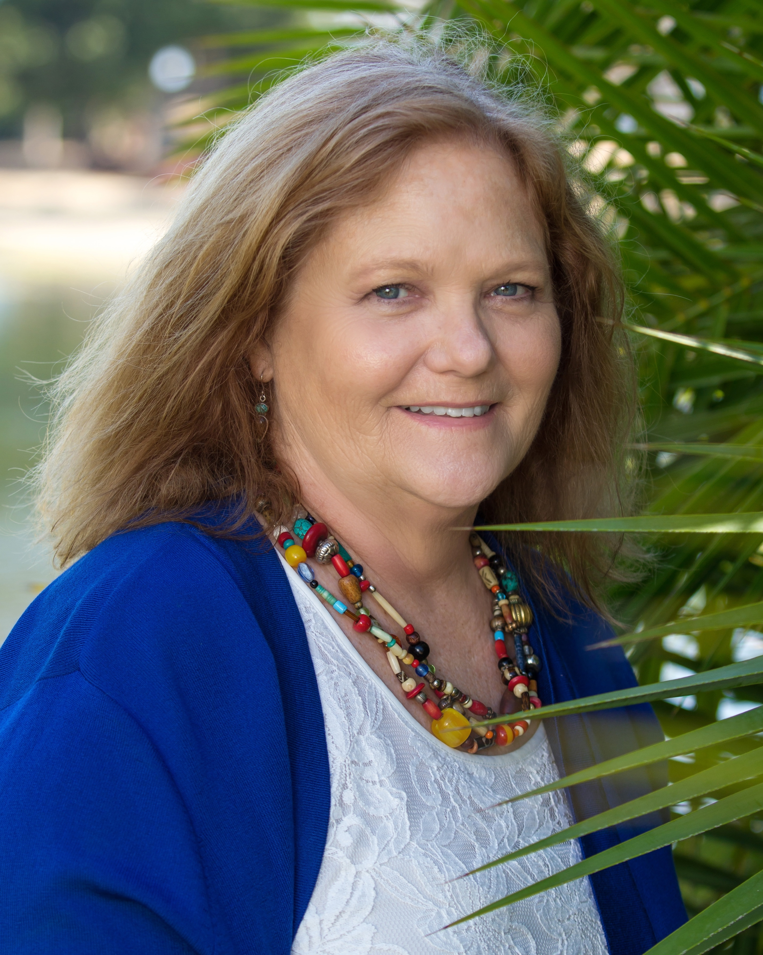
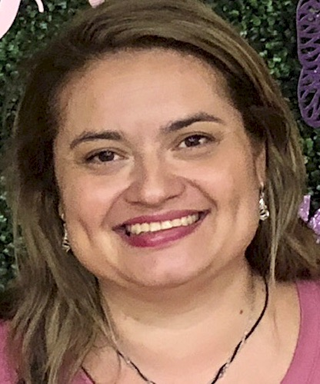
Nuestros entrenadores están aquí para ayudarle
Tamra Pauly Elizabeth Cuevas
310-301-2585
Selfdeterminationproject@gmail.com
https://www.edspec.org/transition-to-self-determination
¡Contáctenos!
Si desea ayuda, haga clic aquí para completar una encuesta para que podamos comenzar

